Slide 1
Lenguajes de BD’s: SQL
Bases de Datos

Slide 2
SQL: Structured Query Language
Es el lenguaje estándar internacional que se utiliza casi universalmente con las BD relacionales para realizar consultas (es decir, para solicitar información que satisfaga ciertos criterios y para manipular datos).
Permite la definición y manipulación de los datos de una BD relacional.
Versión original: San Jose Research Laboratory de IBM, mediados de los 70’s.

Slide 3
SQL: Structured Query Language
Implementado por primera vez en un prototipo de IBM llamado System R.
El American National Standard Institute (ANSI) publicó el estándar SQL en 1986.
Es un lenguaje declarativo (basado en las matemáticas y en la lógica).
Se puede utilizar de manera interactiva en asociación con interfaces gráficas o lenguajes de programación (C, java, PHP).

Slide 4
SQL: Structured Query Language
Permite interrogar una BD relacional sin preocuparse por la representación física de los datos.
Características:
  Estructuras de datos simples
  Operadores potentes
  Periodos de aprendizaje inicial cortos
  Mejora de la independencia de datos
  Modo de uso dual (interactivo o inmerso)
  Optimización

Slide 5
SQL: Structured Query Language
El lenguaje SQL puede dividirse en tres sublenguajes:
  DDL: Data Definition Language
SQL
  DML: Data Manipulation Language
  DCL: Data Control Language

Slide 6
DDL : Lenguaje de Definición de Datos
Conjunto de instrucciones que permiten:
  definir, modificar y eliminar esquemas de relaciones.
  crear índices.
  definir vistas.
  especificar restricciones de integridad.
Ejemplo: CREATE, ALTER, DROP, …

Slide 7
DML : Lenguaje de Manipulación de Datos
Conjunto de instrucciones que permite:
  Consultar, actualizar y eliminar los elementos creados con el DDL, como tablas, índices, etc.
  Esta basado en álgebra y cálculo relacional.
Ejemplos: SELECT, INSERT, UPDATE, DELETE, …

Slide 8
DCL : Lenguaje de Control de Datos
Conjunto de instrucciones que permiten:
  definir permisos de acceso a la BD.
  especificar controles de seguridad a los datos almacenados como definición de vistas.
  comprobación de condiciones de integridad.
  control de concurrencia.
Ejemplos: GRANT, REVOKE

Slide 9
Operadores de SQL
Lógicos:
  AND → Es el “y” lógico. Evalúa dos condiciones y devuelve un valor de verdad solo si ambas son ciertas.
  OR → Es el “o” lógico. Evalúa dos condiciones y devuelve un valor de verdad si alguna de las dos es cierta.
  NOT → Negación Lógica. Devuelve el valor contrario de la expresión.

Slide 10
Operadores de SQL
De Comparación:
Operador | Uso
< | Menor que
> | Mayor que
<> ó != | Distinto de
<= | Menor ó igual que
>= | Mayor o igual que
= | Igual que

Slide 11
Operadores de SQL
Operador | Uso
BETWEEN | Usado para especificar un intervalo de valores
LIKE | Usado en la comparación de un modelo
IN | Usado para especificar registros de una lista de datos

Slide 12
DML
Lenguaje de Manipulación de Datos

Slide 13
Introducción
Permite acceder a la información contenida en la BD para su consulta y actualización:
    SELECT: Utilizado para consultar registros de la base de datos que satisfagan un criterio determinado.
    INSERT: Utilizado para cargar lotes de datos en la base de datos en una única operación.
    UPDATE: Utilizado para modificar los valores de los campos y registros especificados.
    DELETE: Utilizado para eliminar registros de una tabla de una base de datos.

Slide 14
Extracción de Datos: SELECT
En su forma básica tiene 3 elementos principales: select, from, where
  SELECT A1, A2, A3, ... , An
  FROM R1, R2, R3, ... , Rm
  WHERE condición;
Lista de atributos
Lista de relaciones (tablas)
La condición se hace sobre los atributos de las tablas indicadas en la cláusula FROM

Slide 15
Extracción de Datos: SELECT
SELECT:
  corresponde a la operación de Proyección
  Permite listar los atributos que se desean en el resultado de la consulta
FROM:
  Especifica los nombres de la(s) tabla(s) de donde los datos serán seleccionados.
  Cuando son varias tablas las que aparecen en el FROM el sistema ejecuta una operación de Producto Cartesiano o de join.
WHERE:
  corresponde a la operación de Selección
  La condición se hace sobre los atributos de las tablas del FROM

Slide 16
Extracción de Datos: SELECT
Forma general:
SELECT <nombre_campos>
FROM <nombre_tablas>
WHERE <condiciones>
Forma básica:
SELECT * FROM nombreDeTabla
La lista de atributos puede ser sustituida por un asterisco (*) para denotar TODOS los atributos.

Slide 17
Extracción de Datos: SELECT
Una consulta SQL “selecciona” filas y columnas de una o más tablas en una BD.
El resultado de la ejecución de una sentencia SELECT es siempre otra tabla.
Las columnas de la tabla resultante serán las que figuren enumeradas tras la cláusula SELECT, y en el mismo orden en el que figuran tras ella.

Slide 18
Extracción de Datos: SELECT
Equivalencia SQL y Álgebra Relacional:
  SELECT A1, A2, A3, ... , An
  FROM R1, R2, R3, ... , Rm
  WHERE condición;
Π _{A1, A2, A3, ..., An} (σ (R1 x R2 x R3x ... x Rm))
condición

Slide 19
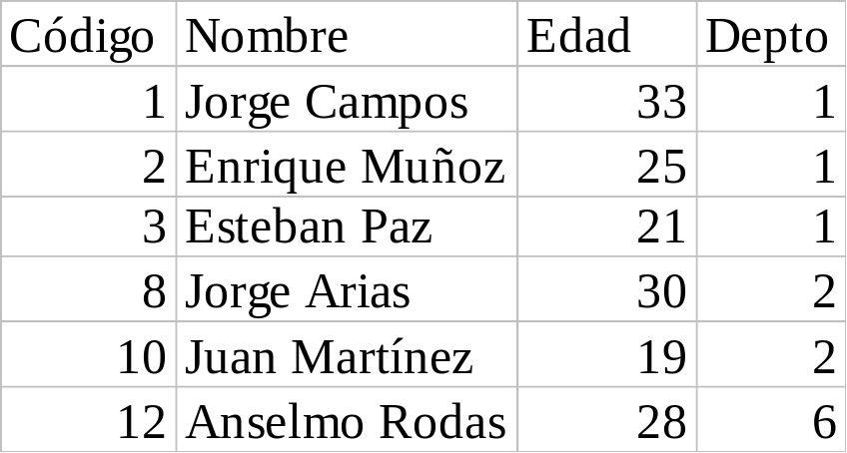
Extracción de Datos: SELECT
Ejemplo: Supongamos la relación EMPLEADO:
Sea la consulta:
SELECT nombre, edad FROM empleado WHERE edad >= 28

Slide 20
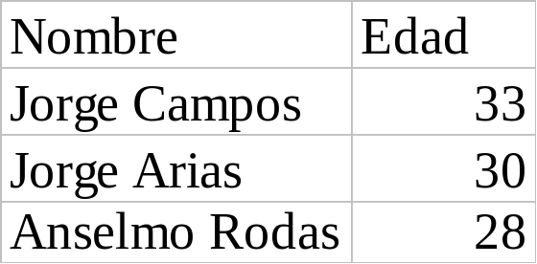
Extracción de Datos: SELECT
La respuesta es también una relación, así:

Slide 21
Extracción de Datos: SELECT
DISTINCT vs ALL:
  SQL no elimina tuplas duplicadas a menos que se indique con la cláusula opcional.
  Se pueden eliminar tuplas duplicadas en una consulta colocando explícitamente DISTINCT después de SELECT.
    Nota: SQL NO es cerrado relacionalmente ya que puede producir tuplas repetidas
    Ejemplo: SELECT DISTINCT codigo_p, cantidad FROM suministros;
  Si explícitamente se quieren ver los duplicados, se coloca ALL después de SELECT.
    Nota: ALL es la opción por defecto, rara vez se usa !!!

Slide 22
Extracción de Datos: SELECT
La cláusula Where puede contener:
  Los operadores de comparación <, >, <=, >=, =, <> ó !=.
  Se permiten consultas tan complejas como sea necesario, usando conectores lógicos AND, OR, NOT
  Ej: SELECT *
  FROM empleado
  WHERE edad < 28 AND depto = 1

Slide 23
Extracción de Datos: SELECT
  Se puede usar un operador especial denominado BETWEEN, para especificar un rango de valores sobre el cual puede variar el dominio de un atributo
  Ej: SELECT *
  FROM empleado
  WHERE edad BETWEEN 18 AND 30
  Se puede expresar una lista de valores de dominio específicos con el operador IN
  Ej: SELECT *
  FROM empleado
  WHERE nombre IN (‘Jorge Campos’, ‘Esteban Paz’)
el Where anterior equivale a :
nombre=‘Jorge Campos’OR nombre=‘Esteban Paz’

Slide 24
Extracción de Datos: SELECT
    IN y BETWEEN se pueden negar con NOT
    BETWEEN puede lograrse por medio de <= y >=
  Para realizar comparaciones especiales de cadenas de caracteres aparte de la igualdad(=) y el diferente(<>), se puede utilizar el operador LIKE, así:
    El carácter % remplaza cualquier subcadena.
    El carácter _ remplaza un carácter.
Ej:
      atributo LIKE ‘Ing%’ : todo lo que comience por Ing
      atributo LIKE ‘%eniería%’ : todo lo que contenga eniería
      atributo LIKE ‘_ _ _%’ : todo lo que tenga al menos 3 letras

Slide 25
Extracción de Datos: SELECT
Ej: SELECT idAutor, nombrePila, apellidoPaterno
FROM autores
WHERE apellidoPaterno LIKE ‘D%’
Ej: SELECT idAutor, nombrePila, apellidoPaterno
FROM autores
WHERE apellidoPaterno LIKE ‘_i%’
Observación: Algunas BD utilizan el carácter ‘?’ en lugar del carácter _ en un patrón.

Slide 26
Extracción de Datos: SELECT
  Se puede usar IS NULL si queremos consultar los datos que no contienen valores. Devuelve verdadero si una expresión contiene un nulo.
Ej:
      SELECT nombre, apellidos FROM personas
      WHERE teléfono IS NULL
      Esa instrucción selecciona a la gente que no tiene teléfono.

Slide 27
Extracción de Datos: SELECT
Para realizar la Reunión Natural o Join → Para unir los datos de varias tablas es necesario establecer la(s) condiciones de enlace entre las tablas, luego se incorporan los criterios (opcionales) de filtrado de la consulta.
SELECT nombreColumna1, nombreColumna2,...
FROM nombreDeTabla(s)
WHERE condiciones de enlace + AND + criterios de filtrado de filas

Slide 28
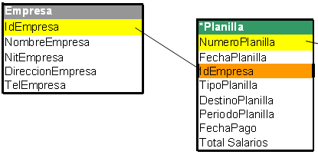
Extracción de Datos: SELECT
Ejemplo:
SELECT Empresa.idempresa, Empresa.nomempresa,
Planilla.numeroPlanilla, Planilla.Fechaempresa
FROM Empresa, Planilla
WHERE Empresa.idempresa=Planilla.idempresa
AND Planilla.totalsalarios>50000

Slide 29
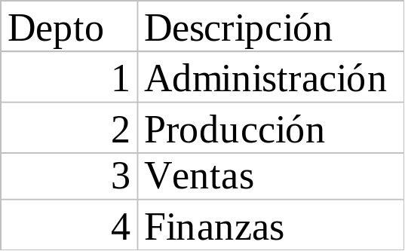
Extracción de Datos: SELECT
Ejemplo:
  SELECT * FROM empleado, departamento
  WHERE empleado.depto = departamento.depto
Empleado
Departamento

Slide 30
Extracción de Datos: SELECT
Ej: SELECT *
FROM proveedores, suministros
WHERE proveedores.codigo_p=suministros.codigo_p
Recordar: el “poder” de las relaciones radica en la “conexión” entre una clave primaria y su respectiva clave externa.

Slide 31
Extracción de Datos: SELECT
Renombramiento con AS: Se puede emplear la cláusula AS para generar alias en las diferentes tablas.
  Ej: SELECT *
  FROM empleado AS e, departamento AS d
  WHERE e.depto = d.depto
Ej: SELECT *
FROM proveedores P, suministros S
WHERE P.codigo_p=S.codigo_p
Nota: El SQL estándar exige siempre el uso de AS, aunque algunos SGBD como Oracle y Access lo suprimen…

Slide 32
Extracción de Datos: SELECT
La cláusula Order By: El resultado de una consulta puede ordenarse en forma ascendente o descendente, mediante el uso de la cláusula ORDER BY opcional.
  La forma básica para ordenar ascendentemente es:
  SELECT nombreColumna1, nombreColumna2, ...
  FROM nombreDeTabla
  ORDER BY columna ASC

Slide 33
Extracción de Datos: SELECT
  La forma básica para ordenar en forma descendente es:
  SELECT nombreColumna1, nombreColumna2, ...
  FROM nombreDeTabla
  ORDER BY columna DESC
  Ejemplo:
SELECT idAutor, nombrePila, apellidoPaterno
FROM autores
ORDER BY apellidoPaterno ASC

Slide 34
Extracción de Datos: SELECT
Funciones de Agregación: Se usa en un grupos de registros para devolver un único valor que se aplica a dicho grupo de registros, es decir, un solo valor que resume la información de varias filas.
Función | Descripción
AVG | Utilizada para calcular el promedio de los valores de un campo determinado
COUNT | Utilizada para devolver el número de registros de la selección
SUM | Utilizada para devolver la suma de todos los valores de un campo determinado

Slide 35
Extracción de Datos: SELECT
  Se puede usar GROUP BY con estas funciones para consolidar por grupos comunes.
Función | Descripción
MAX | Utilizada para devolver el valor más alto de un campo especificado.
MIN | Utilizada para devolver el valor más bajo de un campo especificado.

Slide 36
Extracción de Datos: SELECT
Ejemplos:
1.- Obtener la suma de los importes de las ordenes de compra:
SELECT SUM(importe) FROM orden;
2.- Numero de productos que se fabrican
SELECT COUNT(DISTINCT cod_prod)
FROM productos;
3.- Empleados que trabajan en el departamento 10;
SELECT COUNT(*) FROM empleados
WHERE num_dpto=10;

Slide 37
Extracción de Datos: SELECT
Ejemplos:
4.- Numero de empleados de cada departamento
SELECT num_dept, COUNT(*) FROM empleados GROUP BY num_dpto;

Slide 38
Extracción de Datos: SELECT
Cláusula HAVING: selecciona alguno de los grupos definidos por GROUP BY, según una condición.
  Se puede usar HAVING para establecer condiciones para los grupos (HAVING es para los grupos lo que el WHERE es para las tuplas)
  Ej: Lista de los departamentos en que trabaja mas de 50 empleados:
  SELECT num_dpto, COUNT(*) FROM empleados
  GROUP BY num_dpto HAVING COUNT(*)>50;

Slide 39
Extracción de Datos: SELECT
Muchas veces interesa hacer una consulta sobre el resultado de otra consulta realizada previamente.
Esto son las subconsultas o consultas anidadas, consultas sobre cuyo resultado se hace otra consulta.
  SELECT campos
  FROM tablas
  WHERE campo operador_comparativo (
  SELECT campos
  FROM tablas
  WHERE condición
  )

Slide 40
Extracción de Datos: SELECT
Primero se ejecuta la subconsulta más interior.
Si lo que se obtiene es un único valor, el operador comparativo puede ser (>,<,>=,<=,!=, =). Pero si lo que se obtiene es una lista de valores se utiliza el operador IN.
Si se utiliza un operador aritmético y lo que devuelve la subconsulta es una lista de valores → dará error.

Slide 41
Extracción de Datos: SELECT
Se puede colocar el SELECT dentro de las cláusulas WHERE, HAVING o FROM.
  SELECT nombre_empleado, paga
  FROM empleados
  WHERE paga < (
  SELECT paga
  FROM empleados
  WHERE nombre_empleado='Martina‘
  )

Slide 42
Extracción de Datos: SELECT
CLAUSULAS QUE NOS PUEDEN AYUDAR CON SUBCONSULTAS:
  ANY: puede acompañar a los comparadores aritméticos, para que podamos comprobar si ALGÚN elemento del conjunto/lista, cumple la comparación.
  ALL: puede acompañar a los comparadores aritméticos, para que podamos comprobar si TODOS los elementos del conjunto/lista, cumplen la comparación.
SELECT nombre_empleado, paga
FROM empleados
WHERE paga < ALL (
SELECT paga
FROM empleados
WHERE pobla =’MADRID’
)

Slide 43
Extracción de Datos: SELECT
Agrupamientos:
  UNION: Junta el resultado de dos consultas, eliminando los elementos duplicados del resultado. permite añadir el resultado de un SELECT a otro SELECT.
  Para ello ambas instrucciones tienen que utilizar el mismo número y tipo de columnas.
  SELECT Columna1 FROM Tabla1 UNION
  SELECT Columna1 FROM Tabla2;
  Ej:
  SELECT nombre FROM provincias UNION
  SELECT nombre FROM comunidades

Slide 44
Extracción de Datos: SELECT
  UNION ALL: Junta el resultado de dos consultas, sin eliminar los elementos duplicados del resultado.
  SELECT Columna1 FROM Tabla1 UNION ALL
  SELECT Columna1 FROM Tabla2;
  INTERSECT: solo devuelve los elementos comunes a ambas selecciones.
  SELECT Columna1 FROM Tabla1 INTERSECT
  SELECT Columna1 FROM Tabla2;

Slide 45
Extracción de Datos: SELECT
  MINUS: devuelve las filas resultantes de la primera consulta que no este presentes en la segunda consulta.
  SELECT Columna1 FROM Tabla1 MINUS
  SELECT Columna1 FROM Tabla2;
Nota: Se podrían hacer varias combinaciones anidadas (una unión cuyo resultado se intersectará con otro SELECT por ejemplo), en ese caso es conveniente utilizar paréntesis para indicar qué combinación se hace primero.

Slide 46
Extracción de Datos: SELECT
Ejemplo: Obtener el nombre de los alumnos que han aprobado la asignatura de código 1.
  SELECT Nombre, Apellidos
  FROM Alumno
  WHERE N_mat IN (
  SELECT N_mat
  FROM Matriculados
  WHERE (Notas >= 5 AND Cod_asig = 1)
  )

Slide 47
Extracción de Datos: SELECT
Ejemplo: Obtener el número de matrícula de los alumnos que han aprobado Programación en Lenguajes Estructurados (PLE).
  SELECT N_mat
  FROM Matriculados
  WHERE Cod_asig = (
  SELECT Cod_asig
  FROM Asignatura
  WHERE Nombre_asig = ‘PLE’
  )

Slide 48
Extracción de Datos: SELECT
Ejercicio:
  socio (codsocio, nombre, dirección, teléfono)
  película (codpeli, titulo, genero)
  copia (codcopia, codpeli)
  préstamo (codsocio, codcopia, fecha, pres_dev)
  lista_espera (codsocio, codpeli, fecha)

Slide 49
Extracción de Datos: SELECT
1.- Presentar el título de las películas que nunca se han prestado:
  SELECT DISTINCT pel.titulo
  FROM pelicula AS pel
  WHERE pel.titulo NOT IN (
  SELECT pel.titulo
  FROM pelicula AS pel, prestamo AS pr, copia AS co
  WHERE pr.codcopia=co.codcopia
  AND co.codpeli=pel.codpeli
  )

Slide 50
Extracción de Datos: SELECT
Otra manera de realizar la anterior consulta, que evita la realización de uno de los joins es:
  SELECT DISTINCT pel.titulo
  FROM pelicula AS pel
  WHERE pel.codpeli NOT IN (
  SELECT co.codpeli
  FROM prestamo AS pr, copia AS co
  WHERE pr.codcopia=co.codcopia
  )

Slide 51
Extracción de Datos: SELECT
2.- Calcular el número de veces que se ha prestado la película más prestada.
SELECT MAX(cuenta) AS numero_veces
FROM (
SELECT DISTINCT COUNT(*) AS cuenta
FROM pelicula AS pe, prestamo AS pr, copia AS co
WHERE pr.codcopia=co.codcopia
AND co.codpeli=pe.codpeli
GROUP BY pe.codpeli
)

Slide 52
Extracción de Datos: SELECT
La sentencia SELECT tiene el siguiente formato:
    SELECT [ALL | DISTINCT] campos
    FROM tablas
    [WHERE condiciones]
    [ORDER BY campos [ASC | DESC] ]
    [HAVING condiciones]
    [GROUP BY campos]

Slide 53
Inserción de Datos: INSERT
Sintaxis:
INSERT INTO NombreTabla VALUES (Valor1, Valor2, Valor3)
Si utiliza el mismo orden en que los campos se listan en la relación.
También puede usar:
INSERT INTO NombreTabla (campo1, campo2, campo3) VALUES (valor1, valor2, valor3)
Si no se recuerda el orden de los campos.

Slide 54
Inserción de Datos: INSERT
Sintaxis:
INSERT INTO NombreTabla (SUBCONSULTA)
La subconsulta debe devolver tantos campos y del mismo tipo como la tabla NombreTabla contiene.
INSERT INTO HISTORIALCLIENTES
(SELECT *
FROM clientes
WHERE fecha_alta>'2018-01-01')

Slide 55
Inserción de Datos: INSERT
Ejemplos:
INSERT INTO Departamento
VALUES (50, ‘Análisis’, 30, NULL)
INSERT INTO Departamento (Id_dpto, Nombre, nº_empleados)
VALUES (50, ‘Análisis’, 30) → el resto de los valores de los campos que quedan los inserta con valores nulos.

Slide 56
Borrado de Datos: DELETE
Sintaxis:
DELETE FROM nombre_tabla
WHERE condición
Ejemplo:
DELETE FROM empleado WHERE id=15
DELETE FROM Departamentos
WHERE Fecha_creac < ‘1/1/2000’

Slide 57
Actualización de Datos: UPDATE
Cuando se desea cambiar un valor dentro de una fila, sin cambiar todos los valores de la misma, se utiliza UPDATE.
Sintaxis:
UPDATE NombreTabla
SET campo1=valor1
[WHERE condición]

Slide 58
Actualización de Datos: UPDATE
Ejemplo: Si se quiere realizar el pago de intereses anuales y todos los saldos se incrementasen en un 5%:
UPDATE cuenta
SET saldo = saldo * 1.05
No se pone ninguna condición → esta actualización se aplica una vez a cada tupla o fila de la tabla cuenta.
Ejemplo:
UPDATE departamento
SET nombre = ‘G. INFORMA’
WHERE id_depto = 20

Slide 59
Preferencia de Operadores
A veces las expresiones que se producen en los SELECT son muy extensas y es difícil saber que parte de la expresión se evalúa primero, por ello se indica la siguiente tabla de precedencia:
Orden de precedencia | Operador
1 | * (Multiplicar) / (Dividir)
2 | + (Suma) – (Resta)
3 | || (Concatenación)
4 | Comparaciones (>, <, !=, ...)

Slide 60
Preferencia de Operadores
Orden de precedencia | Operador
5 | IS [NOT] NULL, [NOT] LIKE, IN
6 | NOT
7 | AND
8 | OR

